Slide 1
舆情监测系统 爬虫组件详细设计

Slide 2
概述
爬虫组件是舆情监测系统的重要组成部分
为下游组件提供数据源
需要高度的扩展性和通用性，应对各种数据需求

Slide 3
设计目标
实现高可用、高扩展和可替换
能够稳定可靠地提供数据
能够应对业务变化和数据源的变化

Slide 4
第一期目标
初步实现设计
模块化
可配置
可扩展
满足当前业务需求

Slide 5
组件设计原则
控制反转/依赖注入
解决了上个版本爬虫组件中的紧耦合问题
通过依赖注入框架和设计方法，管理模块依赖
里式替换原则
为组件模块提供扩展性

Slide 6
基于Python协程的并发爬虫设计
Python 3.7
AsyncIO 协程库
AioHTTP 异步HTTP客户端

Slide 7
什么是协程？
一种运行于操作系统用户态的任务单元
任务之间可以通过“让出”控制权的方式互相切换
相对线程，协程之间的并发是协作式的
常见场景：
获取网站页面
工作方式
由一个全局任务调度器控制协程的调度
一旦有一个任务让出控制权，调度器就切换到其它可以运行的任务
直到当前任务再次阻塞，或者进程结束

Slide 8
为什么要用协程？
相对线程的开销小
空间开销：一个普通Python函数的栈帧
时间开销：
单线程运行，不需要加锁
不需要操作系统介入
不需要进入内核态
相对线程，可以运行更多协程
并发量更大

Slide 9
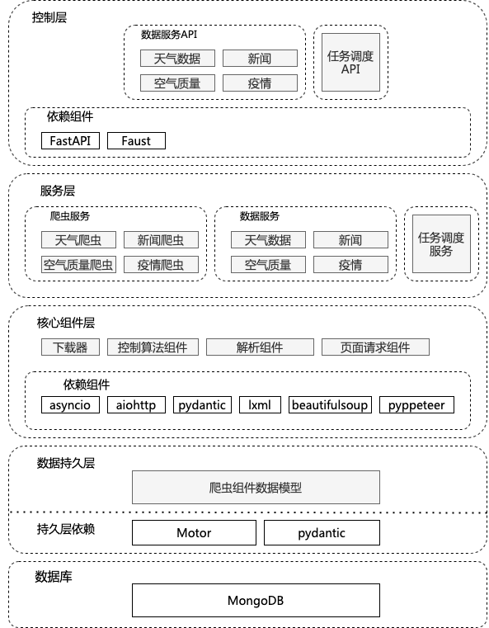
爬虫组件架构

Slide 10
爬虫组件表组成
Job表: 记录爬虫计划任务
Specification表: 记录爬虫任务配置
Weather: 天气数据表
AirQuality: 空气质量数据表
News: 新闻表
COVIDReport: 新冠疫情报告数据表

Slide 11
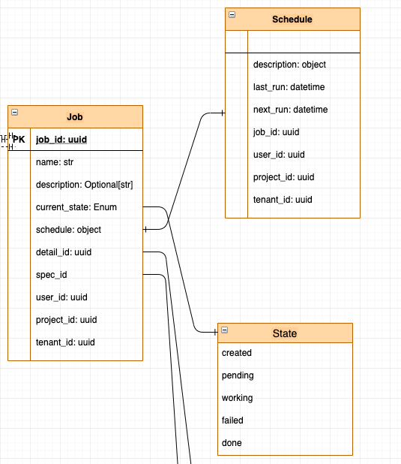
爬虫组件表结构
Job表

Slide 12
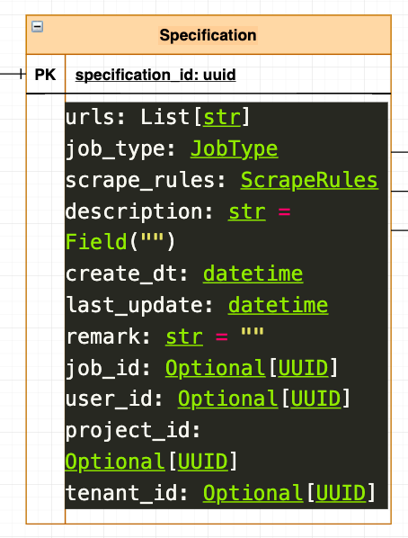
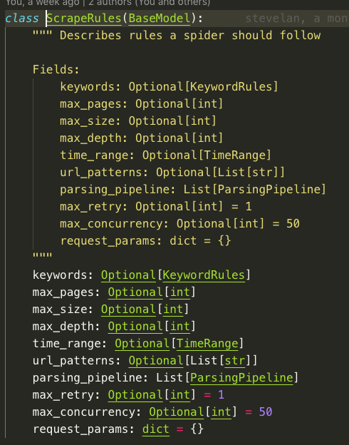
爬虫组件表结构
Specification表
爬虫参数模型

Slide 13
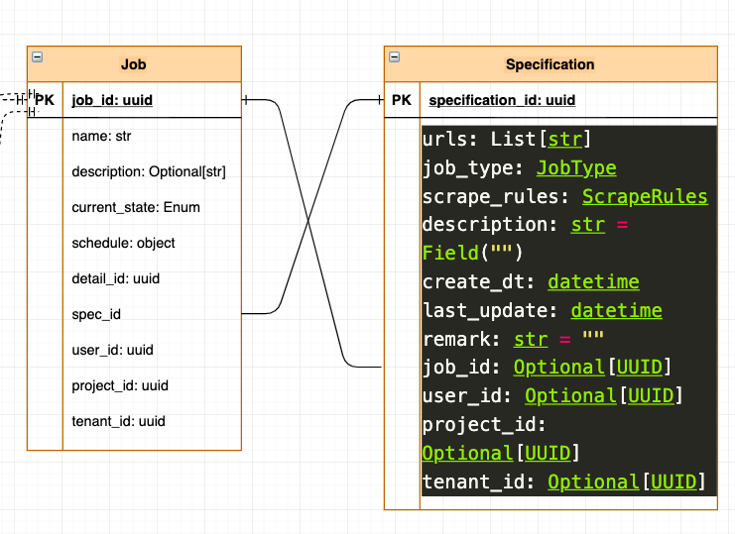
爬虫组件表结构
Job表 1: 1 Specification表

Slide 14
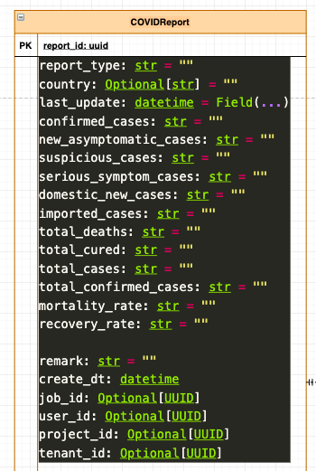
爬虫组件表结构
COVIDReport表

Slide 15
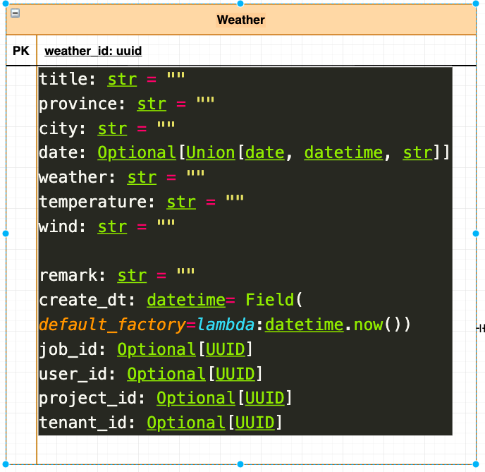
爬虫组件表结构
Weather表

Slide 16
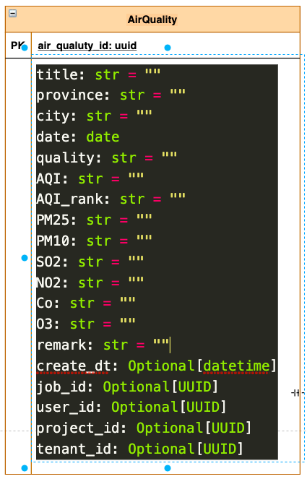
爬虫组件表结构
AirQuality表

Slide 17
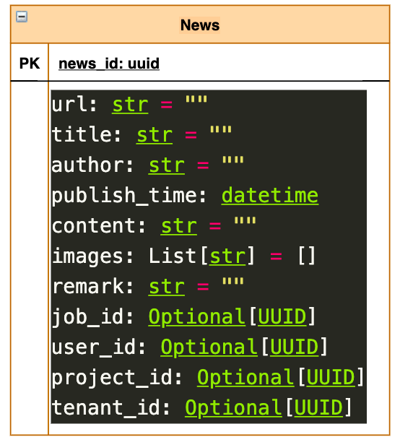
爬虫组件表结构
News表

Slide 18
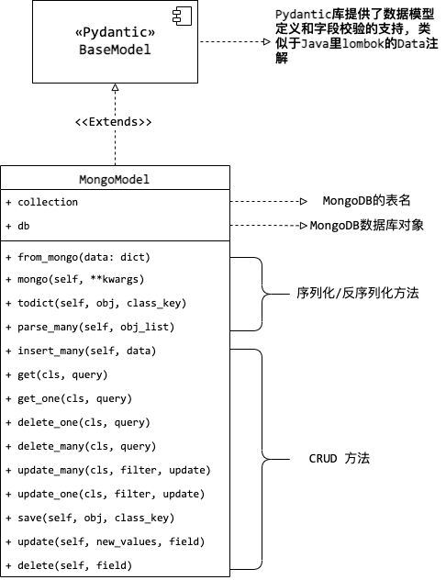
数据持久层 - MongoModel
MongoModel为其它数据持久层模型提供了CRUD支持，使得模型可以与数据库表一一对应。

Slide 19
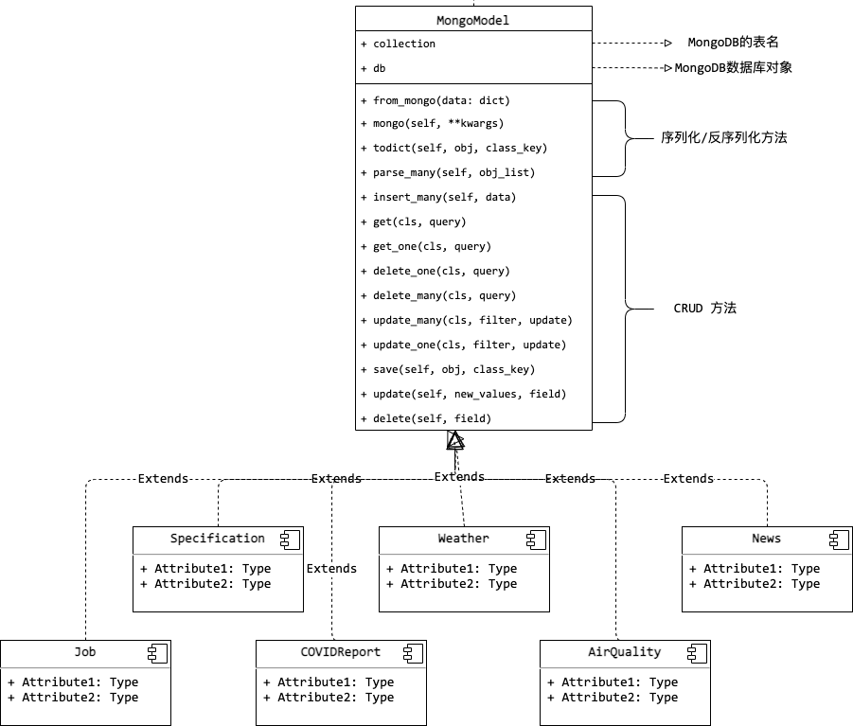
数据持久层 - MongoDB表映射模型
所有的持久层模型通过继承MongoModel获得映射和持久化的能力

Slide 20
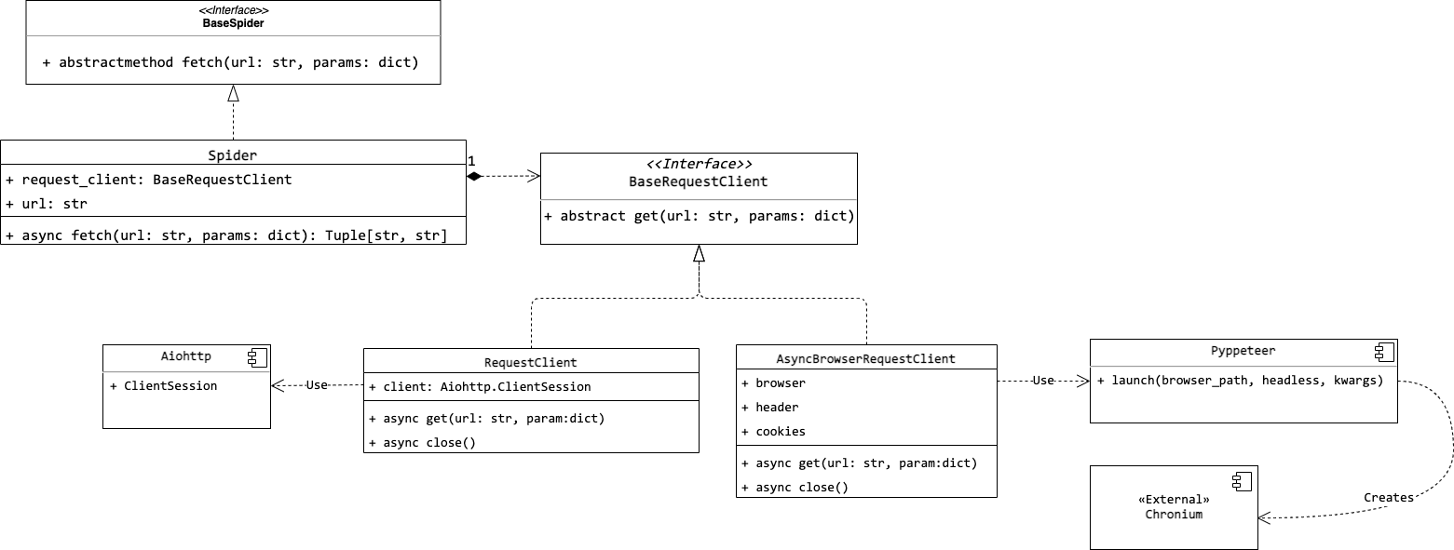
核心组件层-爬虫组件与请求器

Slide 21
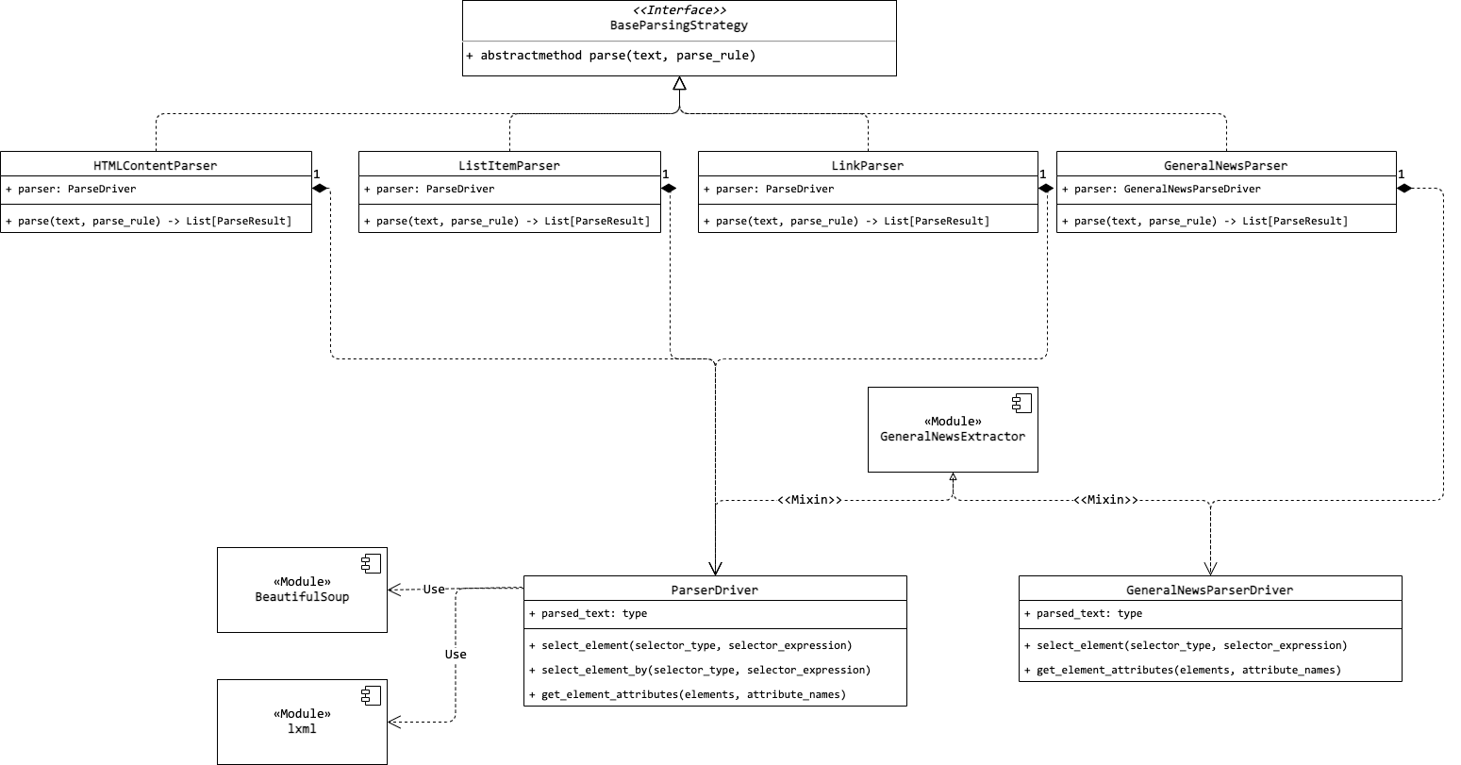
核心组件层-解析器与解析驱动

Slide 22
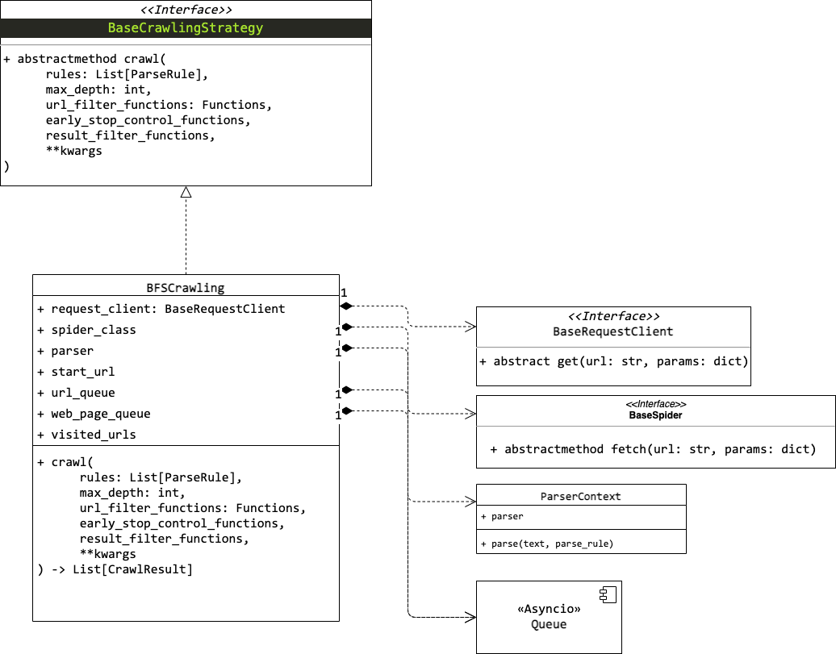
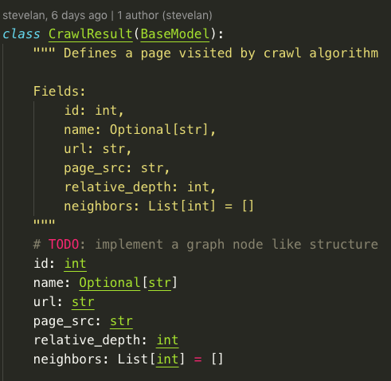
核心组件层-爬虫控制算法
控制算法返回的模型
记录算法访问过的页面节点

Slide 23
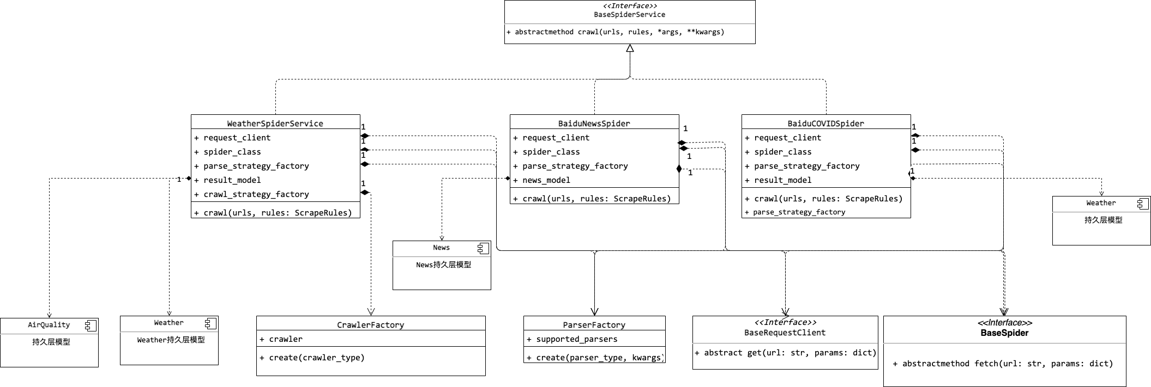
服务层-爬虫服务

Slide 24
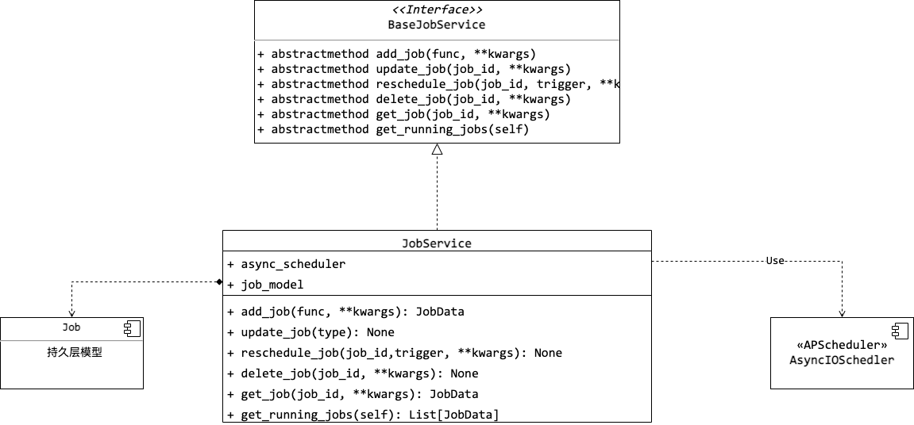
服务层-任务调度服务

Slide 25
用例：爬取天气数据
1. 通过任务调度接口创建爬虫任务
2. 在接口参数中填入爬虫配置
3. 通过任务监控接口定时查看任务状态
4. 当任务完成后即可以调用疫情数据接口获取数据

Slide 26
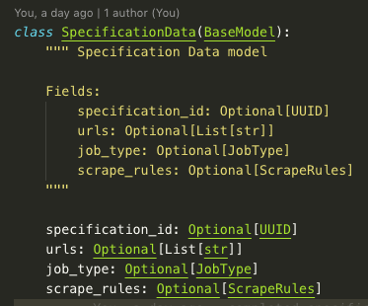
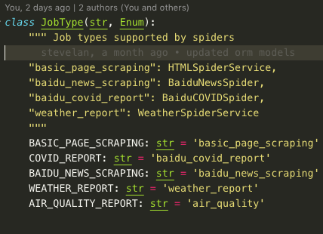
爬虫配置示例 - 任务配置
配置参数
任务类型：指定爬虫服务

Slide 27
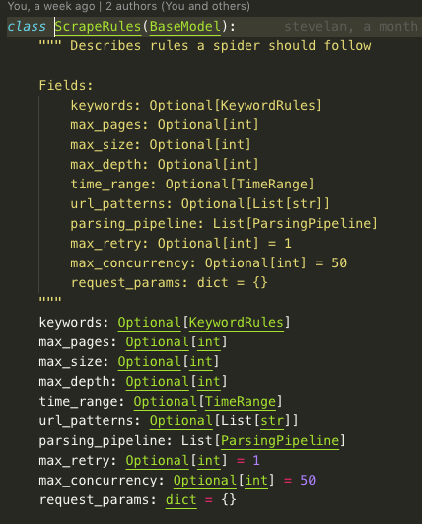
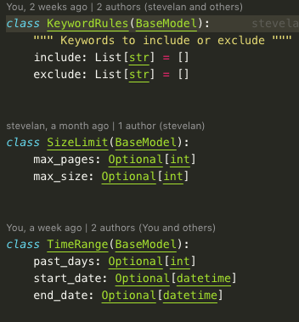
爬虫配置
爬虫参数
时间、关键词和数据量参数

Slide 28
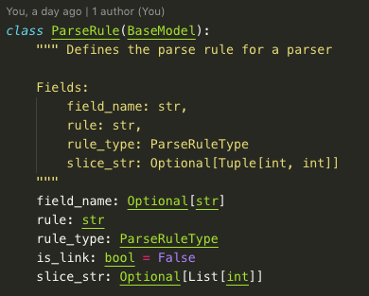
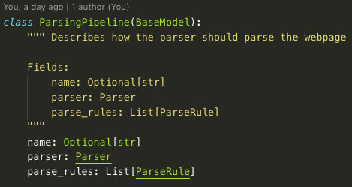
爬虫配置字段 - 解析器配置
解析器流水线参数
解析器参数

Slide 29
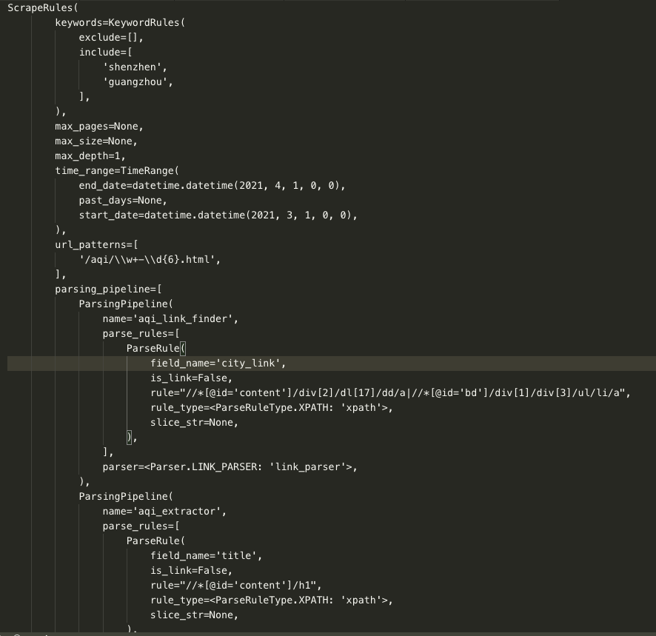
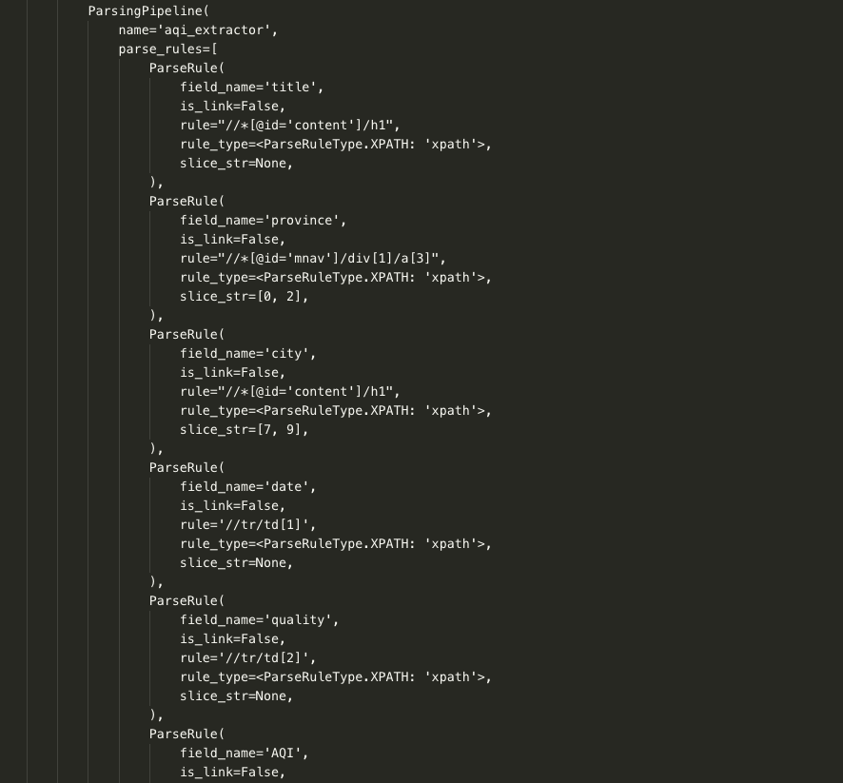
爬取天气数据 - 配置示例

Slide 30
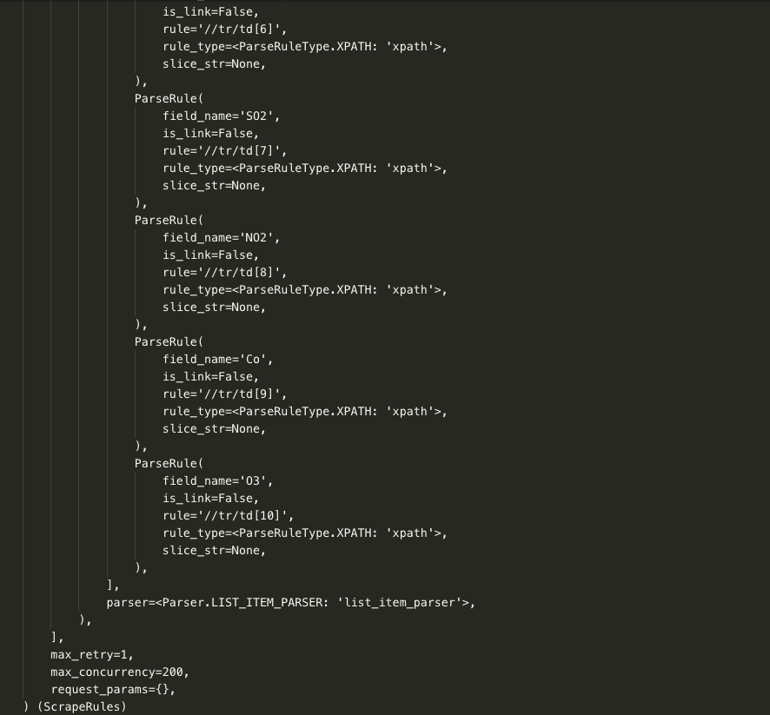
爬取天气数据 - 配置示例

Slide 31
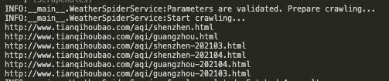
爬取天气数据 - 运行监控
爬虫根据广度优先规则爬取网站

Slide 32
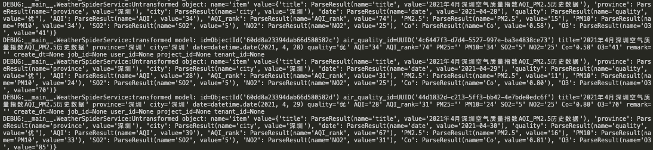
爬取空气质量数据 - 结果示例

Slide 33
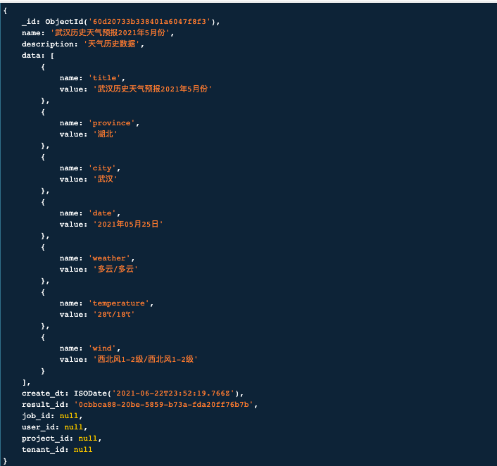
爬取天气数据 - 结果示例

Slide 34
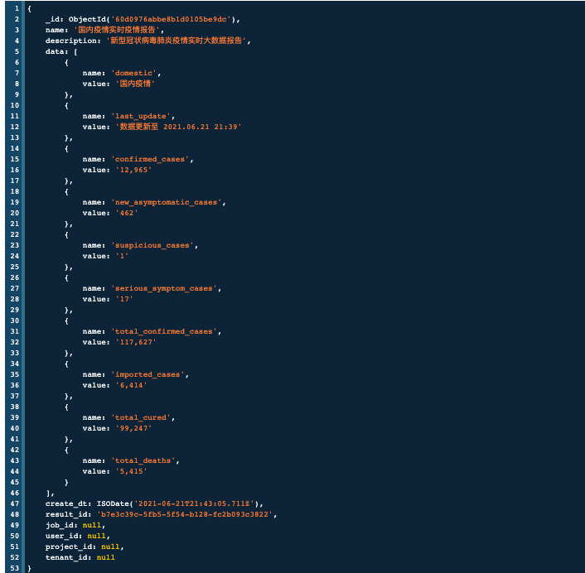
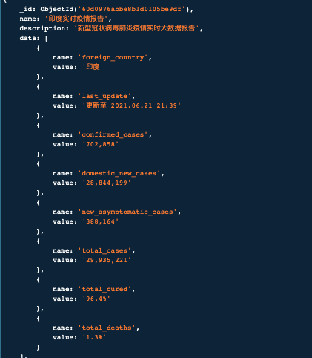
爬取疫情数据 - 结果示例

Slide 35
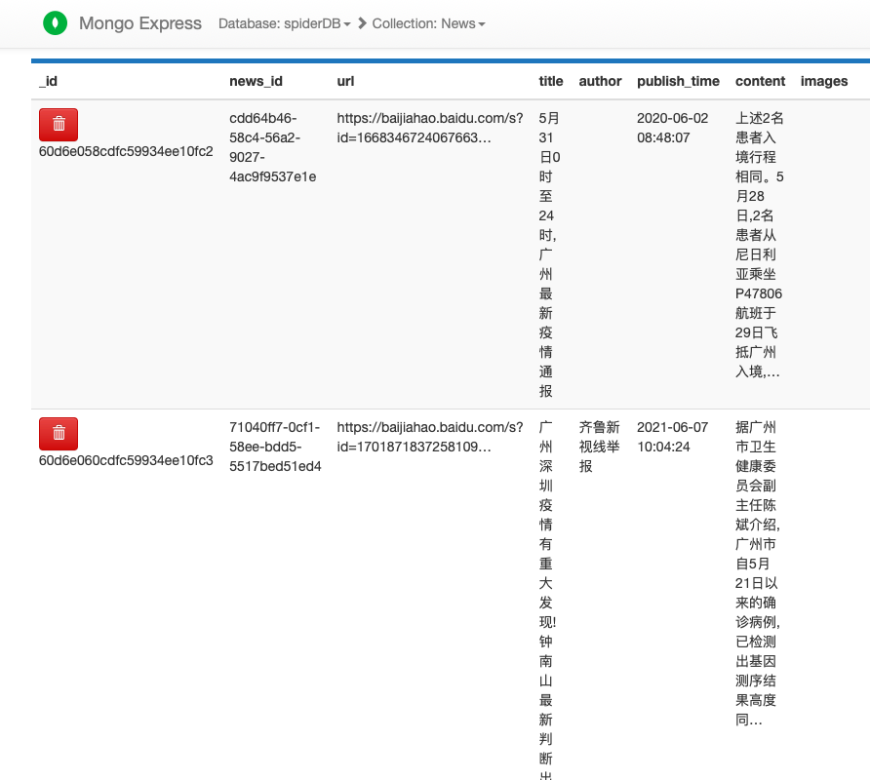
爬取疫情新闻数据 - 结果示例

Slide 36
下一步工作
完成RESTful API实现 7/10
完成基于事件驱动的API实现 7/15
任务实时监控 7/25
用户组件 7/30
AI服务 7/30
全系统测试 8/10

Slide 37
问题？

Slide 38
谢谢！

